Slide 1
Компоненты и методы организации трудовой деятельности дошкольников
"Дайте детям радость труда. Эту радость ему несут успех, осознание своей умелости и значимости выполняемой работы, возможность доставлять радость другим".
В.А.Сухомлинский

Slide 2
Компоненты труда дошкольников.
На протяжении дошкольного возраста идёт совершенствование следующих компонентов трудовой деятельности дошкольника:
целеполагания;
планирования;
мотивов труда;
трудовых навыков и умений;
социально-психологической готовности к совместной трудовой деятельности;
самоконтроля и самооценки результатов труда; основ культуры труда.

Slide 3
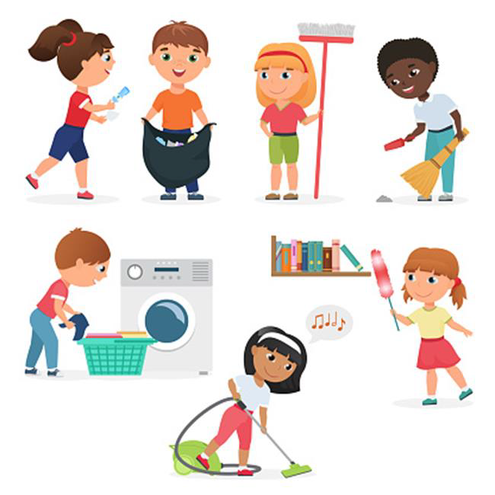
Целеполагание
Цель - это то, к чему надо стремиться.
Цель труда предложенная взрослым, со временем развивается в самостоятельную постановку цели самими детьми.
Главным условием зарождения и последующего развития постановки целей в трудовой деятельности является доступность цели для понимания ребенка.

Slide 4
Целеполагание
Педагог должен четко сформулировать вопросы: Зачем это необходимо сделать? И как получить соответствующий результат?
В старшем дошкольном возрасте при формулировании целей необходимо выделение промежуточных целей.
(взрыхлить землю для того, чтобы сделать грядки, грядки для того чтобы посеять семена, поливать семена, чтобы появились всходы,
полоть грядки, чтобы сорняки не мешали росту растений, овощи чтобы нарезать вкусный, витаминный салат и т.д.)
Способность принимать цели предложенные педагогом и со
временем умение самостоятельно ставить цели трудовой деятельности будет лучше развиваться , если ребенок получает значимый для него и для близких результат, который можно использовать в игре, подарить близким, сделать приятное сверстнику и т.п.

Slide 5
Планирование
Планирование - это умение предвидеть предстоящую работу. Овладение планированием способствует значительному улучшению качества результата труда ребенка
В младшем возрасте планирование осуществляется взрослым.
(объяснение цели труда, отбор необходимого инвентаря, раскладывает инструменты около каждого ребенка, показывает и напоминает последовательность трудовых действий).
В старшем возрасте ребенок способен самостоятельно отобрать необходимые для работы инструменты и материалы, готовит рабочее место и решает последовательность трудовых действий.
Самым сложным является планирование детьми 6-7 лет коллективной работы: распределение трудовых действий или обязанностей в подгруппе. (способствует развитию социально-личностных качеств: умение договариваться о разделении труда, взаимопомощь, дети болеют за качество общей работы и т.п)

Slide 6

Планирование
Помните
Предварительное планирование предстоящей работы не должно занимать больше времени, чем сам трудовой процесс.
В младшем возрасте предварительное планирование осуществляется самими педагогом.
Дети 5-7 лет уже способны выполнять элементарное планирование.

Slide 7
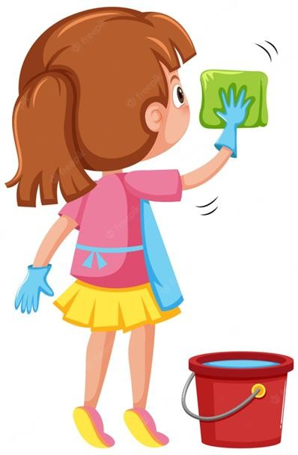
Планирование
Для развития планирования трудовой деятельности необходимо упражнять ребенка в предварительном
обдумывании своей деятельности и постоянно показывать свой личный пример.
Как поставить ребенка в условия необходимости предварительного обдумывания процесса трудовой деятельности?
Чаще задавайте вопросы:
Подумай, с чего ты начнешь?
Каким образом ты будешь это делать?
Какие инструменты тебе необходимы для работы? Какой инструмент необходим в начале работы?
Какой материал тебе понабиться для работы и сколько?

Slide 8
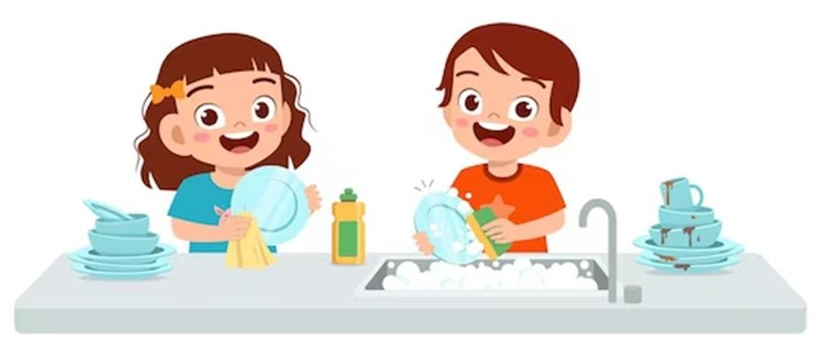
Мотивы труда
Какие бывают мотивы у детей?
потребность в положительной оценке взрослых;
самоутверждение;
потребность в общении со взрослым;
желание чему-то научиться;
общественные мотивы (приносить пользу другим).

Slide 9
Трудовые навыки и умения
Трудовые действия - это то, при помощи чего осуществляется цель и достигается результат .
Дошкольник овладевает трудовыми навыками по мере усвоения более простых трудовых действий.
В младшем дошкольном возрасте под непосредственным руководством взрослых.
В старшем дошкольном возрасте ребенок владеет некоторыми трудовыми действиями (способен самостоятельно убрать игрушки, постирать кукольную одежду или посуду, протереть пыль, покормить рыбок и т.п.).
Старший дошкольник уже способен выполнить трудовые действия по словесному объяснению, без непосредственного показа действий взрослым.

Slide 10
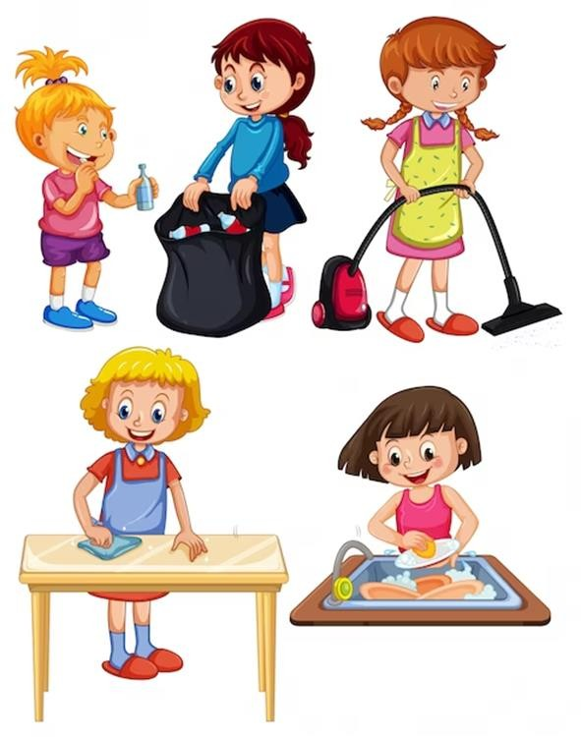
Трудовые навыки и умения
На протяжении дошкольного возраста идёт усложнение трудовых навыков и умений: становятся более точными, быстрыми, координированными; трудовые задания обычно выполняет долго, не всегда качественно, т.к. ограниченность возможностей ребёнка, особенно его психического развития (ломается веник, бьётся посуда). Поэтому нужно давать посильные задания, научить правильно обращаться с орудиями и предметами труда.

Slide 11
Самоконтроль и самооценка
Самоконтроль и самооценка результатов труда зависит от успешности достижения цели.
В 3-4 года ребенок не замечает ошибок в своей работе, считает её хорошей, независимо от достигнутого результата, однако критически относится к труду сверстников.
В 5-7 лет дети стараются правильно оценить свою работу; замечают не все ошибки, а только грубые; их интересует
качество труда; обращаются к взрослым о правильности и качестве собственных трудовых действий.

Slide 12
Методы и приемы, используемые в развитии трудовой сферы дошкольников
Наглядные методы:
экскурсии, целевые прогулки;
наблюдения;
рассматривание книжных иллюстраций, репродукций;
применение настольных игр;
сюжетные картинки;
мультимедийные презентации;
отрывки из художественных фильмов и мультфильмов;
фото почетных людей разных профессий;
ассматривание картин известных художников

Slide 13
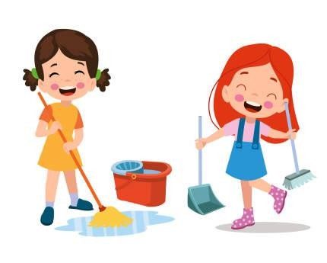
Методы и приемы, используемые в развитии трудовой сферы дошкольников
Словесные методы
чтение и обсуждение литературных произведений;
этические беседы с элементами диалога
заучивание стихотворений,
использование народного фольклора (заучивание народных пословиц и поговорок , народных примет, сказок, песен, закличек)

Slide 14
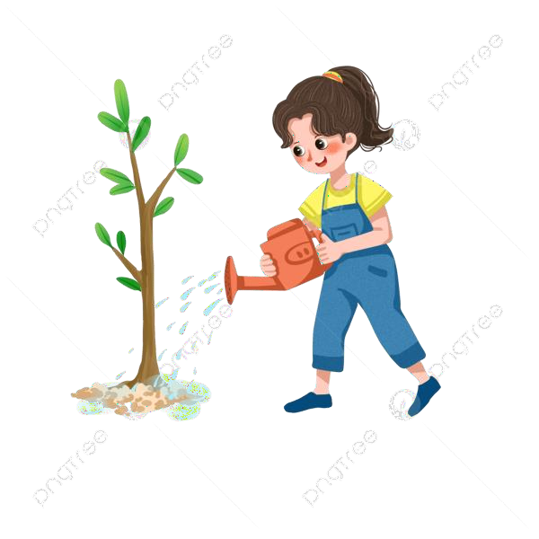
Методы и приемы, используемые в развитии трудовой сферы дошкольников
Практические методы
  организация продуктивной деятельности детей;
  проектная деятельность;
  экспериментальная деятельность;
  чтение литературных произведений;
  изготовление с детьми поделок, дидактического материала

Slide 15
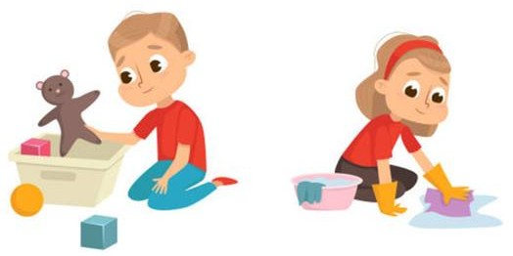
Методы и приемы, используемые в развитии трудовой сферы дошкольников
Игровые методы
проведение разнообразных игр (малоподвижная, сюжетно – ролевая, дидактическая игра, викторина, квест-игра, интелектуально-познавательная игра);
загадывание загадок;
воображаемые ситуации;

Slide 16
В.А. Сухомлинский неоднократно отмечал, что любой труд делает человека творческим, более радостным, умным, культурным, образованным. Очень важным моментом в системе трудового воспитания В.А. Сухомлинского является положение о том, что труд позволяет наиболее полно и ярко раскрыть природные задатки и склонности ребенка.

